Slide 1
МБДОУ Детский сад № 52 «Белочка»
«ФЕДЕРАЛЬНЫЙ ГОСУДАРСТВЕННЫЙ ОБРАЗОВАТЕЛЬНЫЙ СТАНДАРТ ДОШКОЛЬНОГО ОБРАЗОВАНИЯ – ГОТОВНОСТЬ ОБРАЗОВАТЕЛЬНОЙ СРЕДЫ ДОО К РАБОТЕ В НОВЫХ УСЛОВИЯХ»
Prezentacii.com

Slide 2
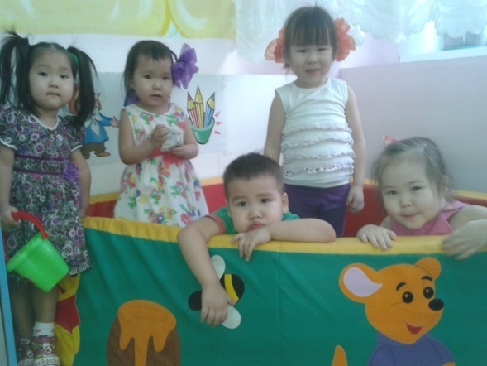
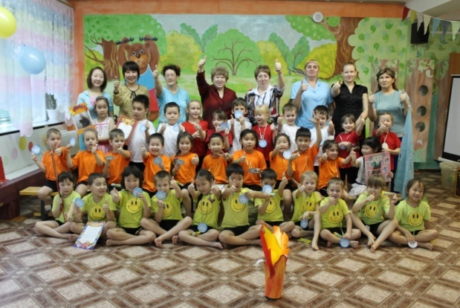
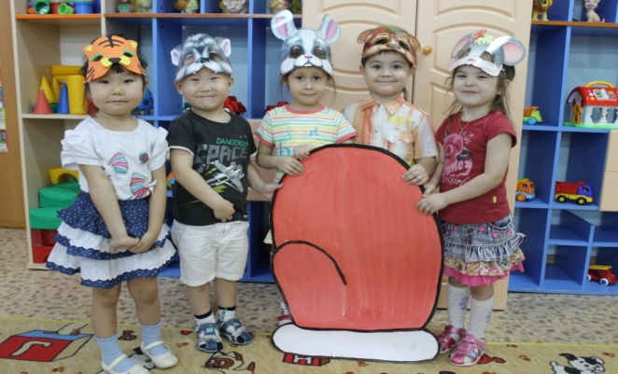
Муниципальное бюджетное дошкольное образовательное учреждение детский сад № 52 «БЕЛОЧКА».
Если кто-то и верит, несмотря ни на что, в добро - это дети. Если кто-то и смотрит на взрослых глазами, полными надежды и кладет свою ладошку в нашу руку - это дети. Если кто и любит нас беззаветно - это они. И вот почему мы никому не должны так много, как нашим детям.
Наш детский сад - это 213 малышей от 2 до 7 лет и 45 влюбленных в своё дело сотрудников.

Slide 3
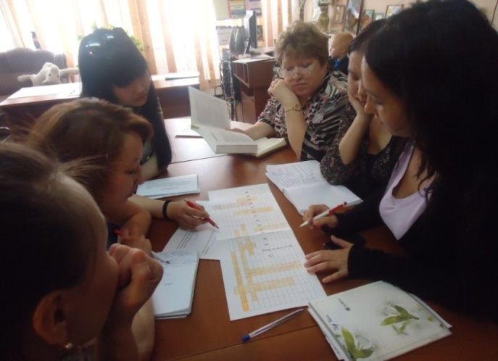
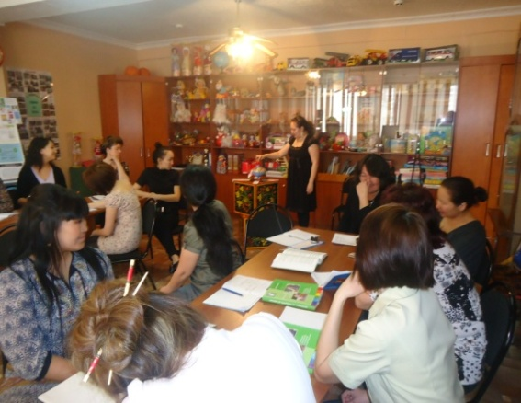
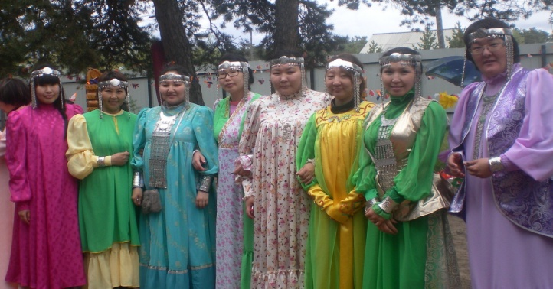
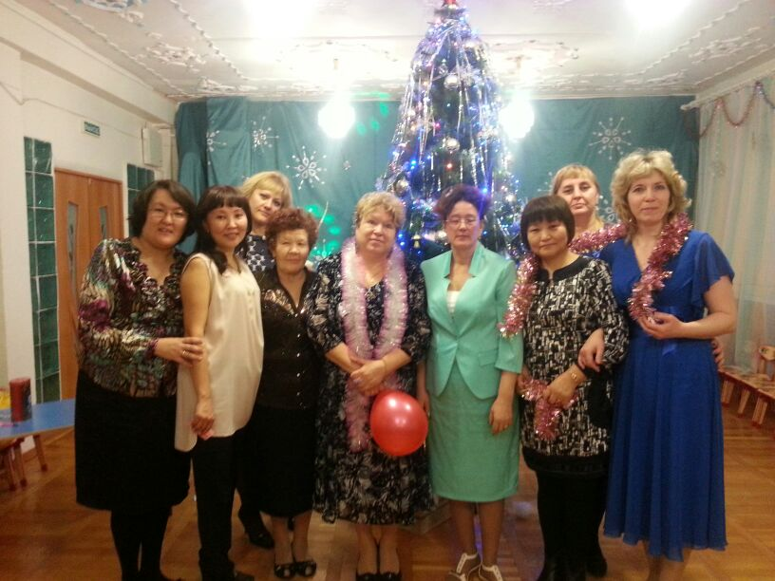
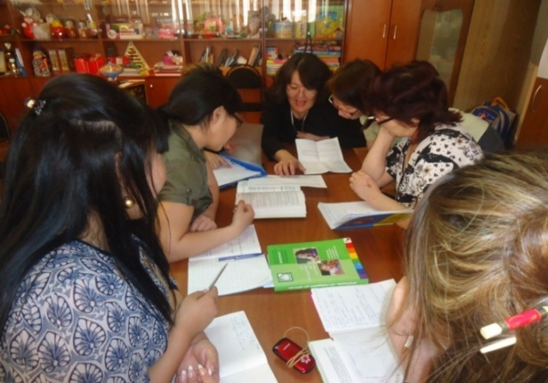
Сотрудники, работающие в МБДОУ:
люди творческие, без которых невозможен успех процесса воспитания, обучения и развития ребёнка;
профессионалы, которые выбирают свой метод работы, исходя из собственной индивидуальности, понимая своё предназначение
педагоги, способные встать на более высокий уровень духовности и образованности на пути к профессиональному совершенству;
женщины, несущие тепло своих сердец детям, их мамам и папам, бабушкам и дедушкам;
коллеги, создающие дружественную, творческую атмосферу в стенах нашего замечательного дома.

Slide 4
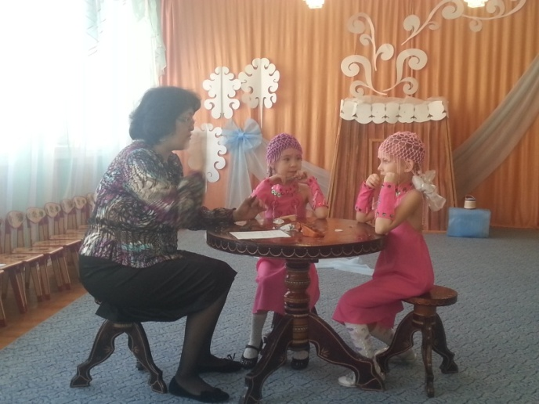
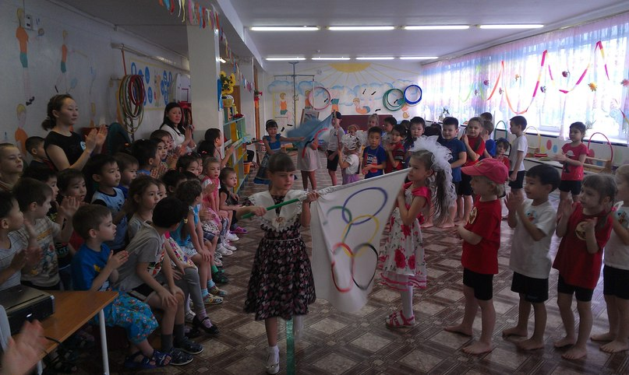
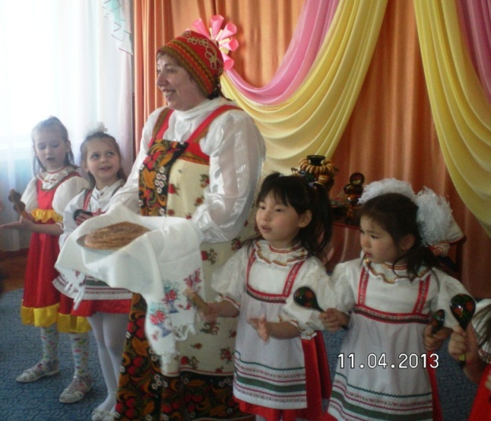
Режим работы детского сада:
с 7:30 до 18:30 , 5 дней в неделю;
выходные - суббота, воскресенье и праздничные дни.
Основные функции дошкольного учреждения:
охрана и укрепление физического и психического здоровья детей, забота об эмоциональном благополучия каждого ребенка;
обеспечение интеллектуального и личностного развития ребенка, подготовка к жизни в современном обществе, к успешному обучению в школе;
взаимодействие с семьей для обеспечения полноценного развития ребенка, оказание помощи семье в воспитании, развитии и обучении детей дошкольного возраста на основе индивидуальных особенностей, возможностей, интересов каждого ребенка;
создание условий для разностороннего развития ребёнка путём внедрения современных технологий, сохранение духовно-нравственного здоровья детей.

Slide 5
Нормативно-правовая основа реформы отечественного образования
Нормативно-методическая основа управления ДОО
Закон об образовании РФ
ФГОС ДОО
Образовательная
программа ДОО
1.Примерная образовательная программа
2.Парциальные
программы
Региональный
компонент
Prezentacii.com

Slide 6
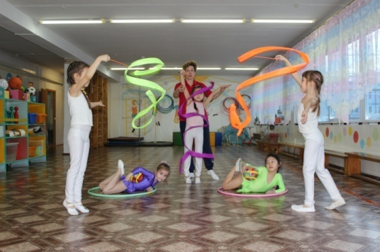
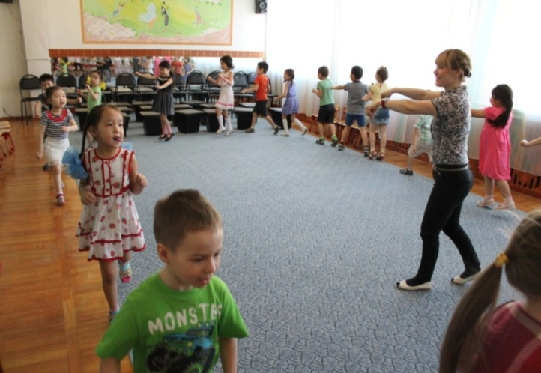
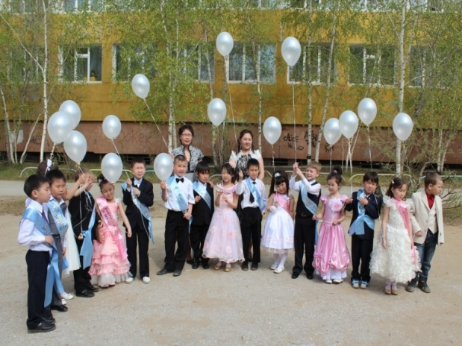
ТРЕБОВАНИЯ К УСЛОВИЯМ РЕАЛИЗАЦИИ ОСНОВНОЙ ОБРАЗОВАТЕЛЬНОЙ ПРОГРАММЫ ДОШКОЛЬНОГО ОБРАЗОВАНИЯ
Требования к психолого-педагогическим условиям реализации основной образовательной программы дошкольного образования
Требования к развивающей предметно-пространственной среде
Требования к кадровым условиям реализации основной образовательной программы дошкольного образования
Требования к материально-техническим условиям реализации основной образовательной программы дошкольного образования
Требования к финансовым условиям реализации основной образовательной программы дошкольного образования

Slide 7
Общие положения ФГОС ДО
Принципы ФГОС ДО
полноценного проживания ребёнком всех этапов детства индивидуализации дошкольного образования;
содействия и сотрудничества детей и взрослых, признания ребенка полноценным участником (субъектом) образовательных отношений;
поддержки инициативы детей в различных видах деятельности;
партнерства с семьей;
приобщения детей к социокультурным нормам, традициям семьи, общества и государства;
формирования познавательных интересов и познавательных действий ребенка в различных видах деятельности;
возрастной адекватности (соответствия условий, требований, методов возрасту и особенностям развития);
учёта этнокультурной ситуации развития детей.
Поддержка специфики и разнообразия детства;
сохранение уникальности и самоценности дошкольного детства как важного этапа в общем развитии человека;
личностно-развивающий и гуманистический характер взаимодействия взрослых и детей;
уважение личности ребенка как обязательное требование ко всем взрослым участникам образовательного процесса;
осуществление образовательного процесса в формах, специфических для детей данной возрастной группы.

Slide 8
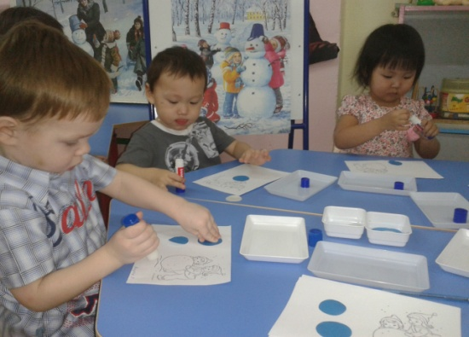
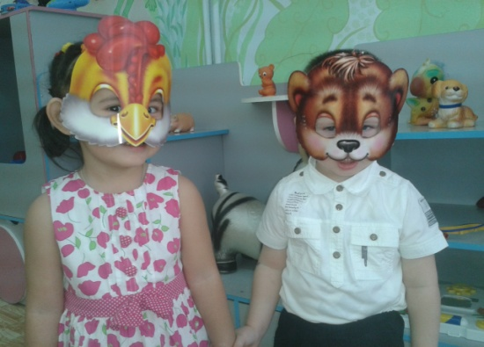
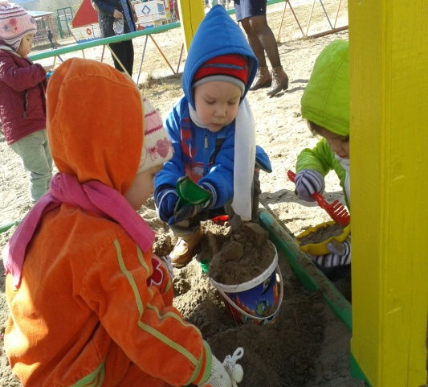
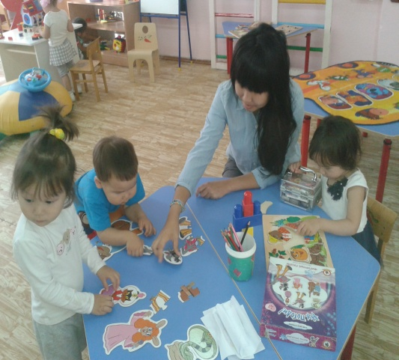
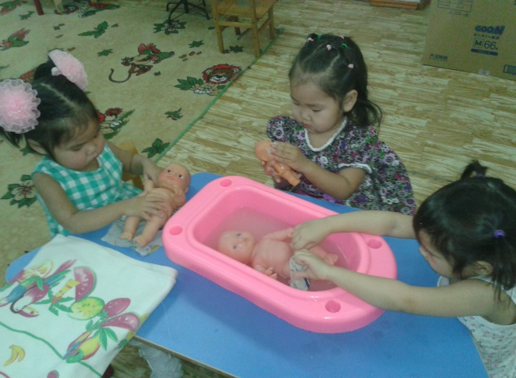
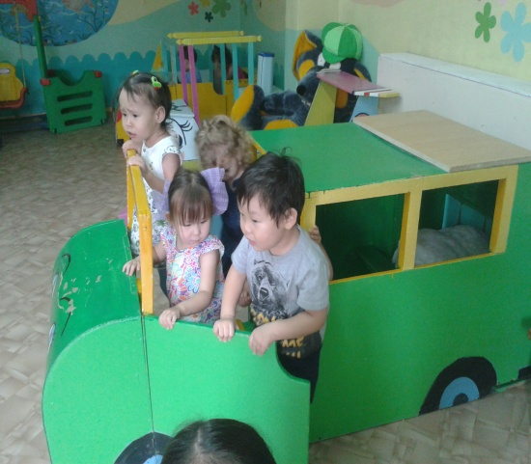
Организация образовательного процесса
непосредственно образовательная деятельность (не связанная с одновременным проведением режимных моментов);
образовательная деятельность, осуществляемая в режимных моментах (во время утреннего прихода детей в образовательную организацию, прогулки, подготовки к приемам пищи и дневному сну и т.п.);
взаимодействие с семьями детей по реализации ООПДО
совместная деятельность взрослого и детей направленная на становление первичной ценностной ориентации и социализации
организация предметно-пространственной развивающей среды для поддержки детской инициативы (уголки самостоятельной активности)
поддержка индивидуальности ребенка

Slide 9
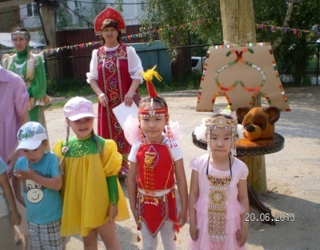
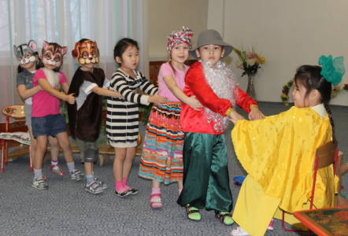
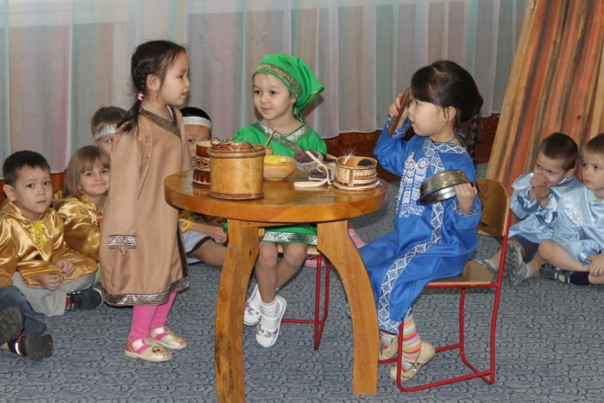
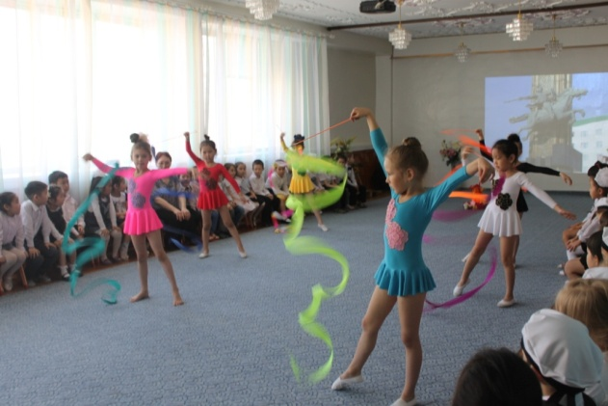
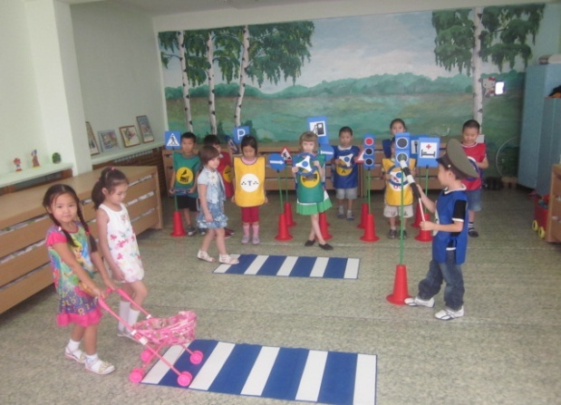
Федеральный государственный образовательный стандарт ДО
Учитывает все периоды детства от 2 мес. до 7 лет
«Преследует» цель - повышение социального статуса дошкольного образования.
Основная образовательная программа – это программа психолого-педагогической поддержки социализации и индивидуализации ребенка.
Prezentacii.com

Slide 10
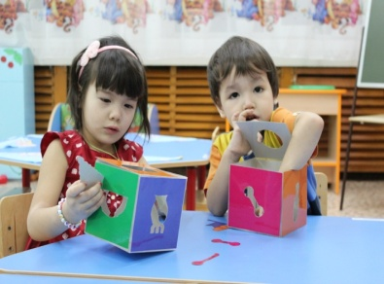
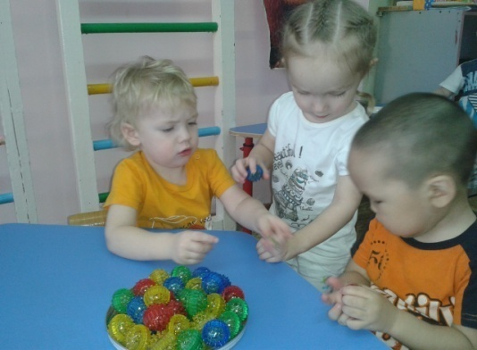
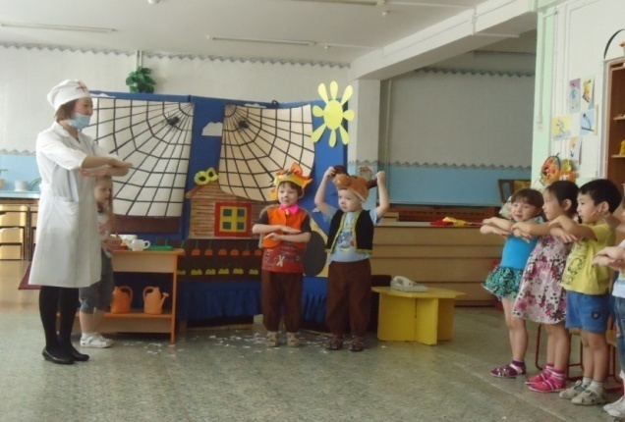
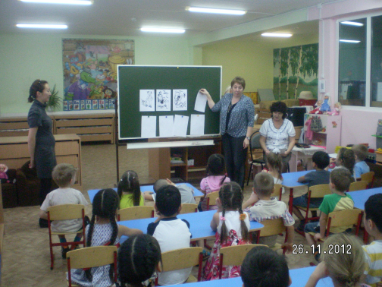
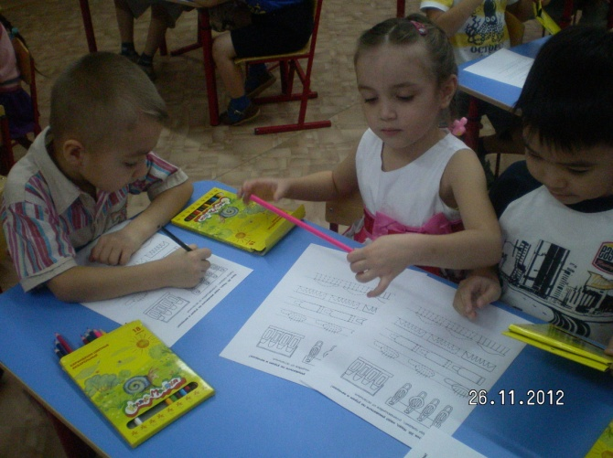
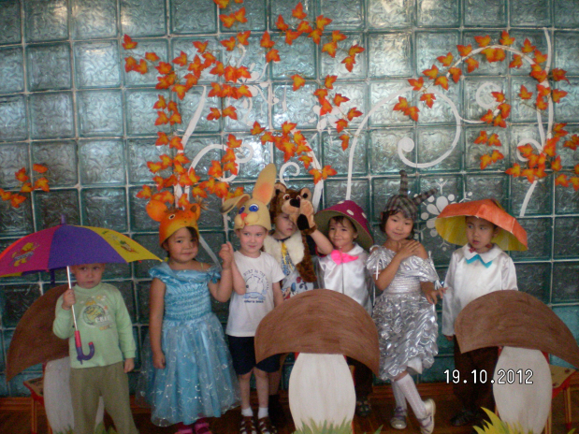
Образовательные области представляют собой направления развития ребенка
● социально‑ коммуникативное развитие;
● познавательное развитие;
● речевое развитие;
● художественно‑эстетическое развитие;
● физическое развитие

Slide 11
Методология ФГОС ДО
Образовательные области выраженные в направлениях | Виды деятельности
познавательное развитие | -познавательно-исследовательской (исследования объектов окружающего мира и экспериментирования с ними); конструирования из различных материалов (строительного материала, -конструкторов, модулей, бумаги, природного материала и т.д.); изобразительной (рисования, лепки, аппликации);
речевое развитие | -коммуникативной (конструктивного общения и взаимодействия со взрослыми и сверстниками, устной речью как основным средством общения);
художественно-эстетическое развитие | -восприятия художественной литературы и фольклора; -музыкальной (пения, музыкально-ритмических движений, игры на детских музыкальных инструментах).
физическое развитие | -двигательной, в том числе в основных движениях (ходьбе, беге, прыжках, лазанье и др.), а также при катании на самокате, санках, велосипеде, ходьбе на лыжах, в спортивных играх
Социально-коммуникативное развитие | -игровой (сюжетной игры, в том числе сюжетно-ролевой, режиссёрской и игры с правилами); -элементарной трудовой деятельности (самообслуживания, бытового труда, труда в природе)

Slide 12
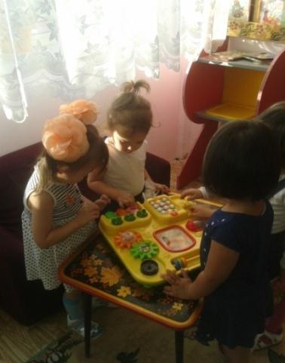
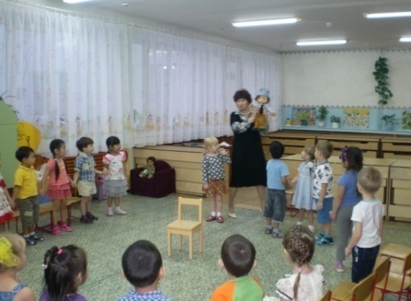
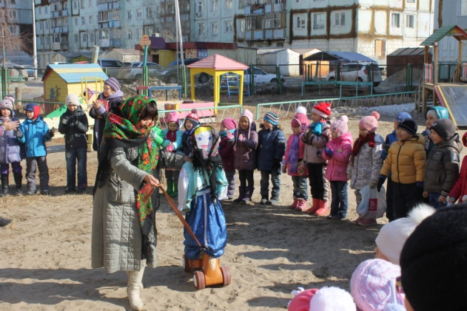
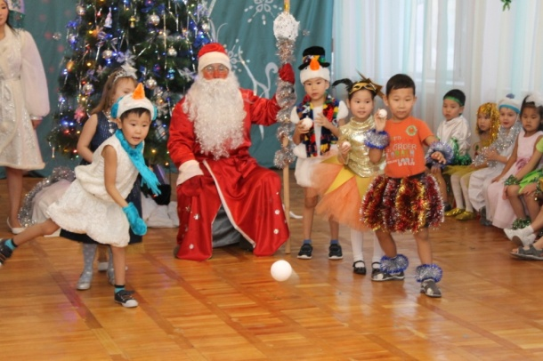
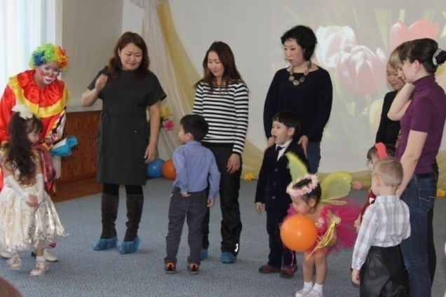
Образовательная среда для ребенка дошкольного возраста включает следующие компоненты:
предметно-пространственная развивающая образовательная среда;
характер взаимодействия со взрослыми;
характер взаимодействия с другими детьми;
система отношений ребёнка к миру, к другим людям, к себе самому

Slide 13
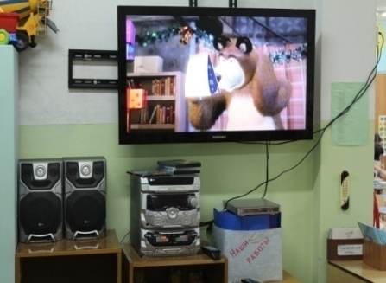
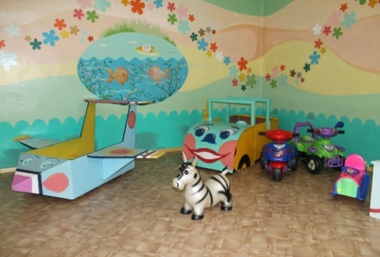
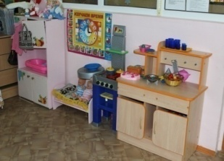
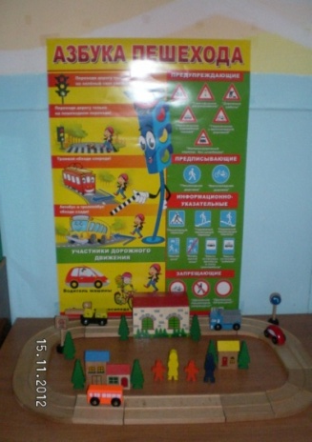
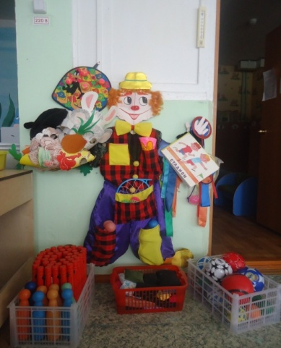
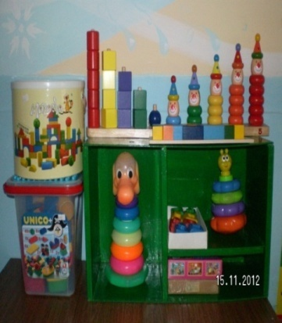
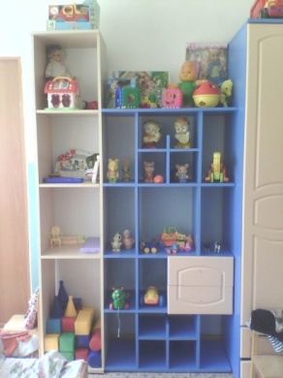
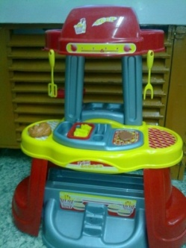
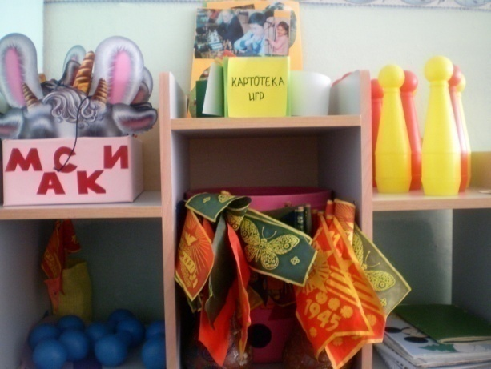
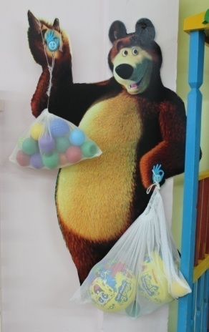
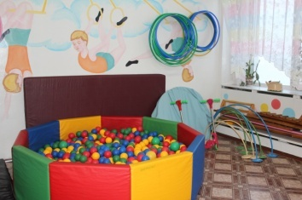
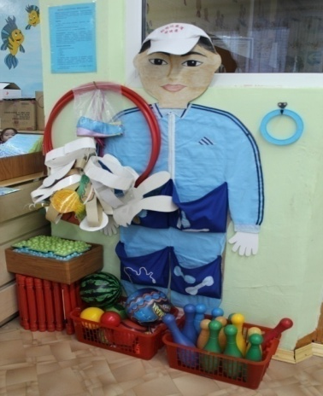
РАЗВИВАЮЩАЯ ПРЕДМЕТНО - ПРОСТРАНСТВЕННАЯ СРЕДА В ГРУППАХ ДЕТСКОГО САДА
Развивающая предметно-пространственная среда - это совокупность условий, оказывающих прямое и косвенное влияние на всестороннее развитие ребёнка в детском саду, состояние его физического и психического здоровья, успешность его дальнейшего образования, а также на деятельность всех участников образовательного процесса в дошкольном учреждении

Slide 14
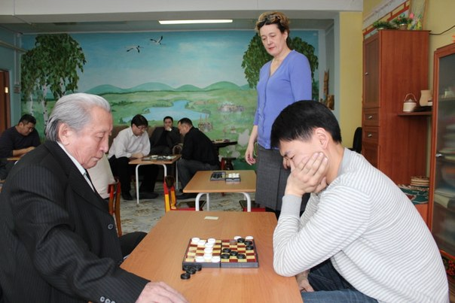
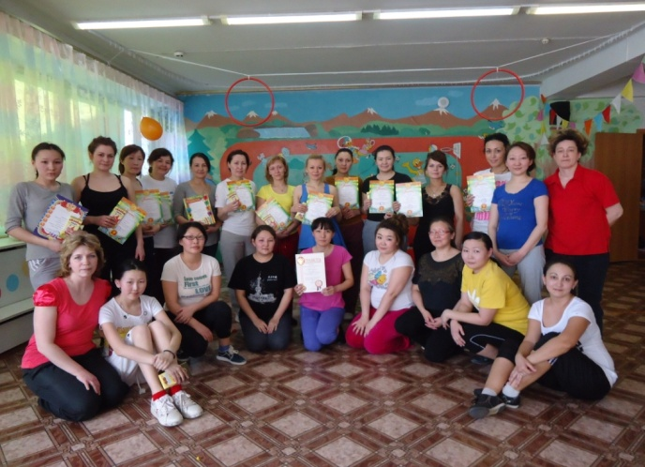
Основное условие ФГОС ДО
Взаимодействие педагогического коллектива с семьями воспитанников
Изучение воспитательных возможностей детского сада и семьи
(социально-педагогическая диагностика; день открытых дверей; встречи-знакомства)
Информационное просвещение родителей
(индивидуальная беседа, консультация, конференция, чтения, стенды, памятки, буклеты (образовательные маршруты выходного дня), рукописные газеты и журналы, устные журналы, переписка, выставки, медиатека;)
Совместная деятельность педагогов и родителей с детьми
(акция, ассамблея, вечер музыки и поэзии, собрания-встречи, гостиная, салон, фестиваль, клуб (в т.ч. вечера вопросов и ответов), праздники, экскурсии, проектная деятельность.
Образование родителей
(лекции, семинары, практикумы, мастер-классы, экскурсии,)

